Slide 1







Tự nhiên và xã hội 2
Tiết 2

Slide 2
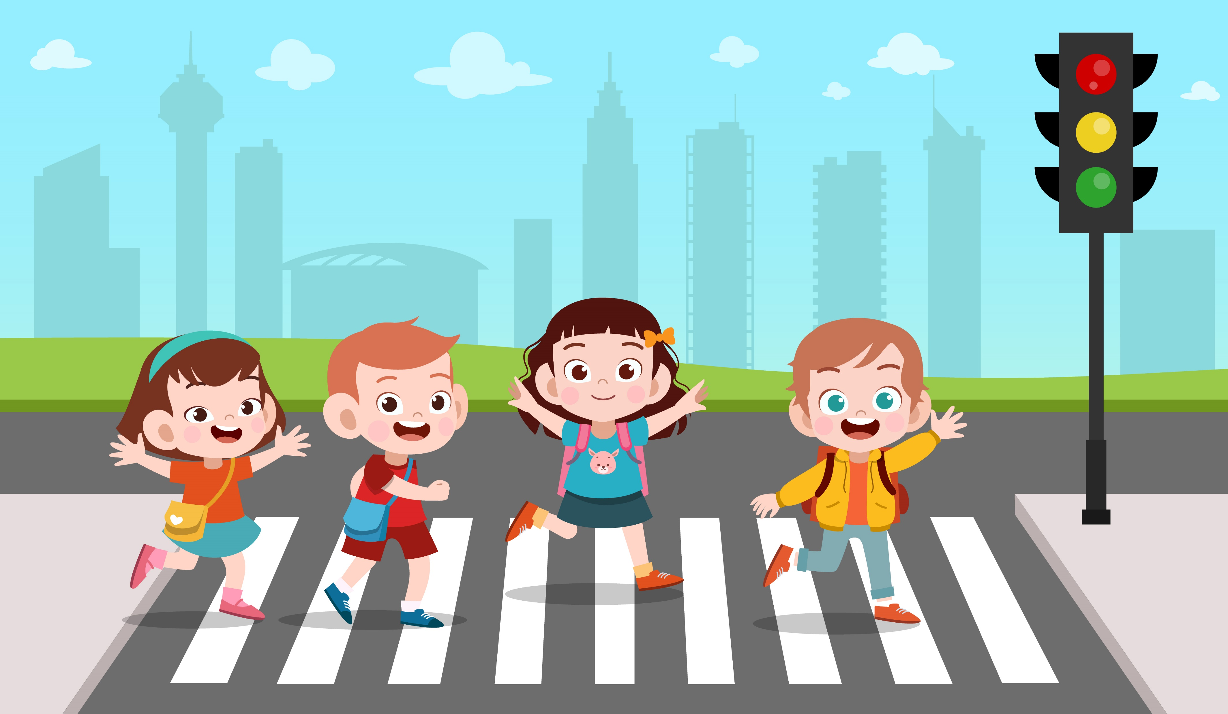

Tự nhiên và xã hội 2
Tiết 2

Slide 3




Slide 4
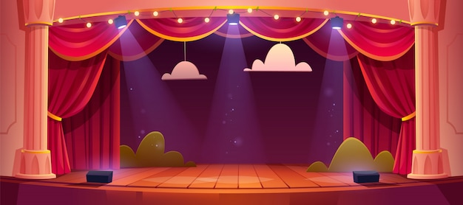



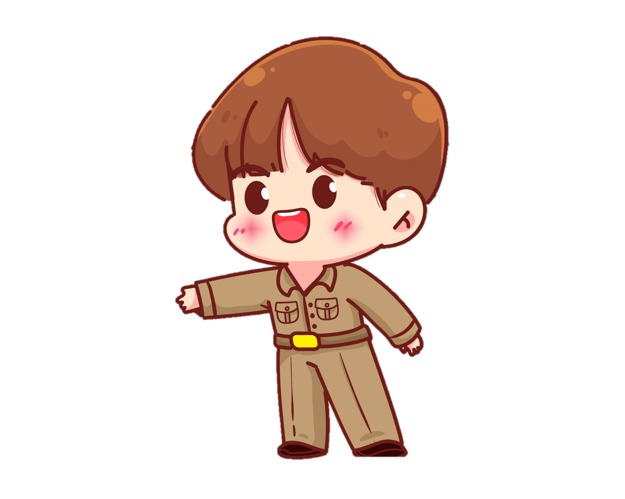
Cùng thảo luận nhóm, đóng vai và xử lí các tình huống sau

Slide 5
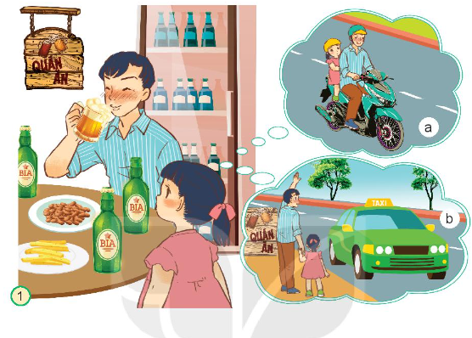
Em sẽ nói và làm gì khi thấy người thân đã uống rượu, bia mà vẫn lái xe? Vì sao?
Hình 1: Bạn Na đi liên hoan cùng bố, thấy bố uống bia

Slide 6

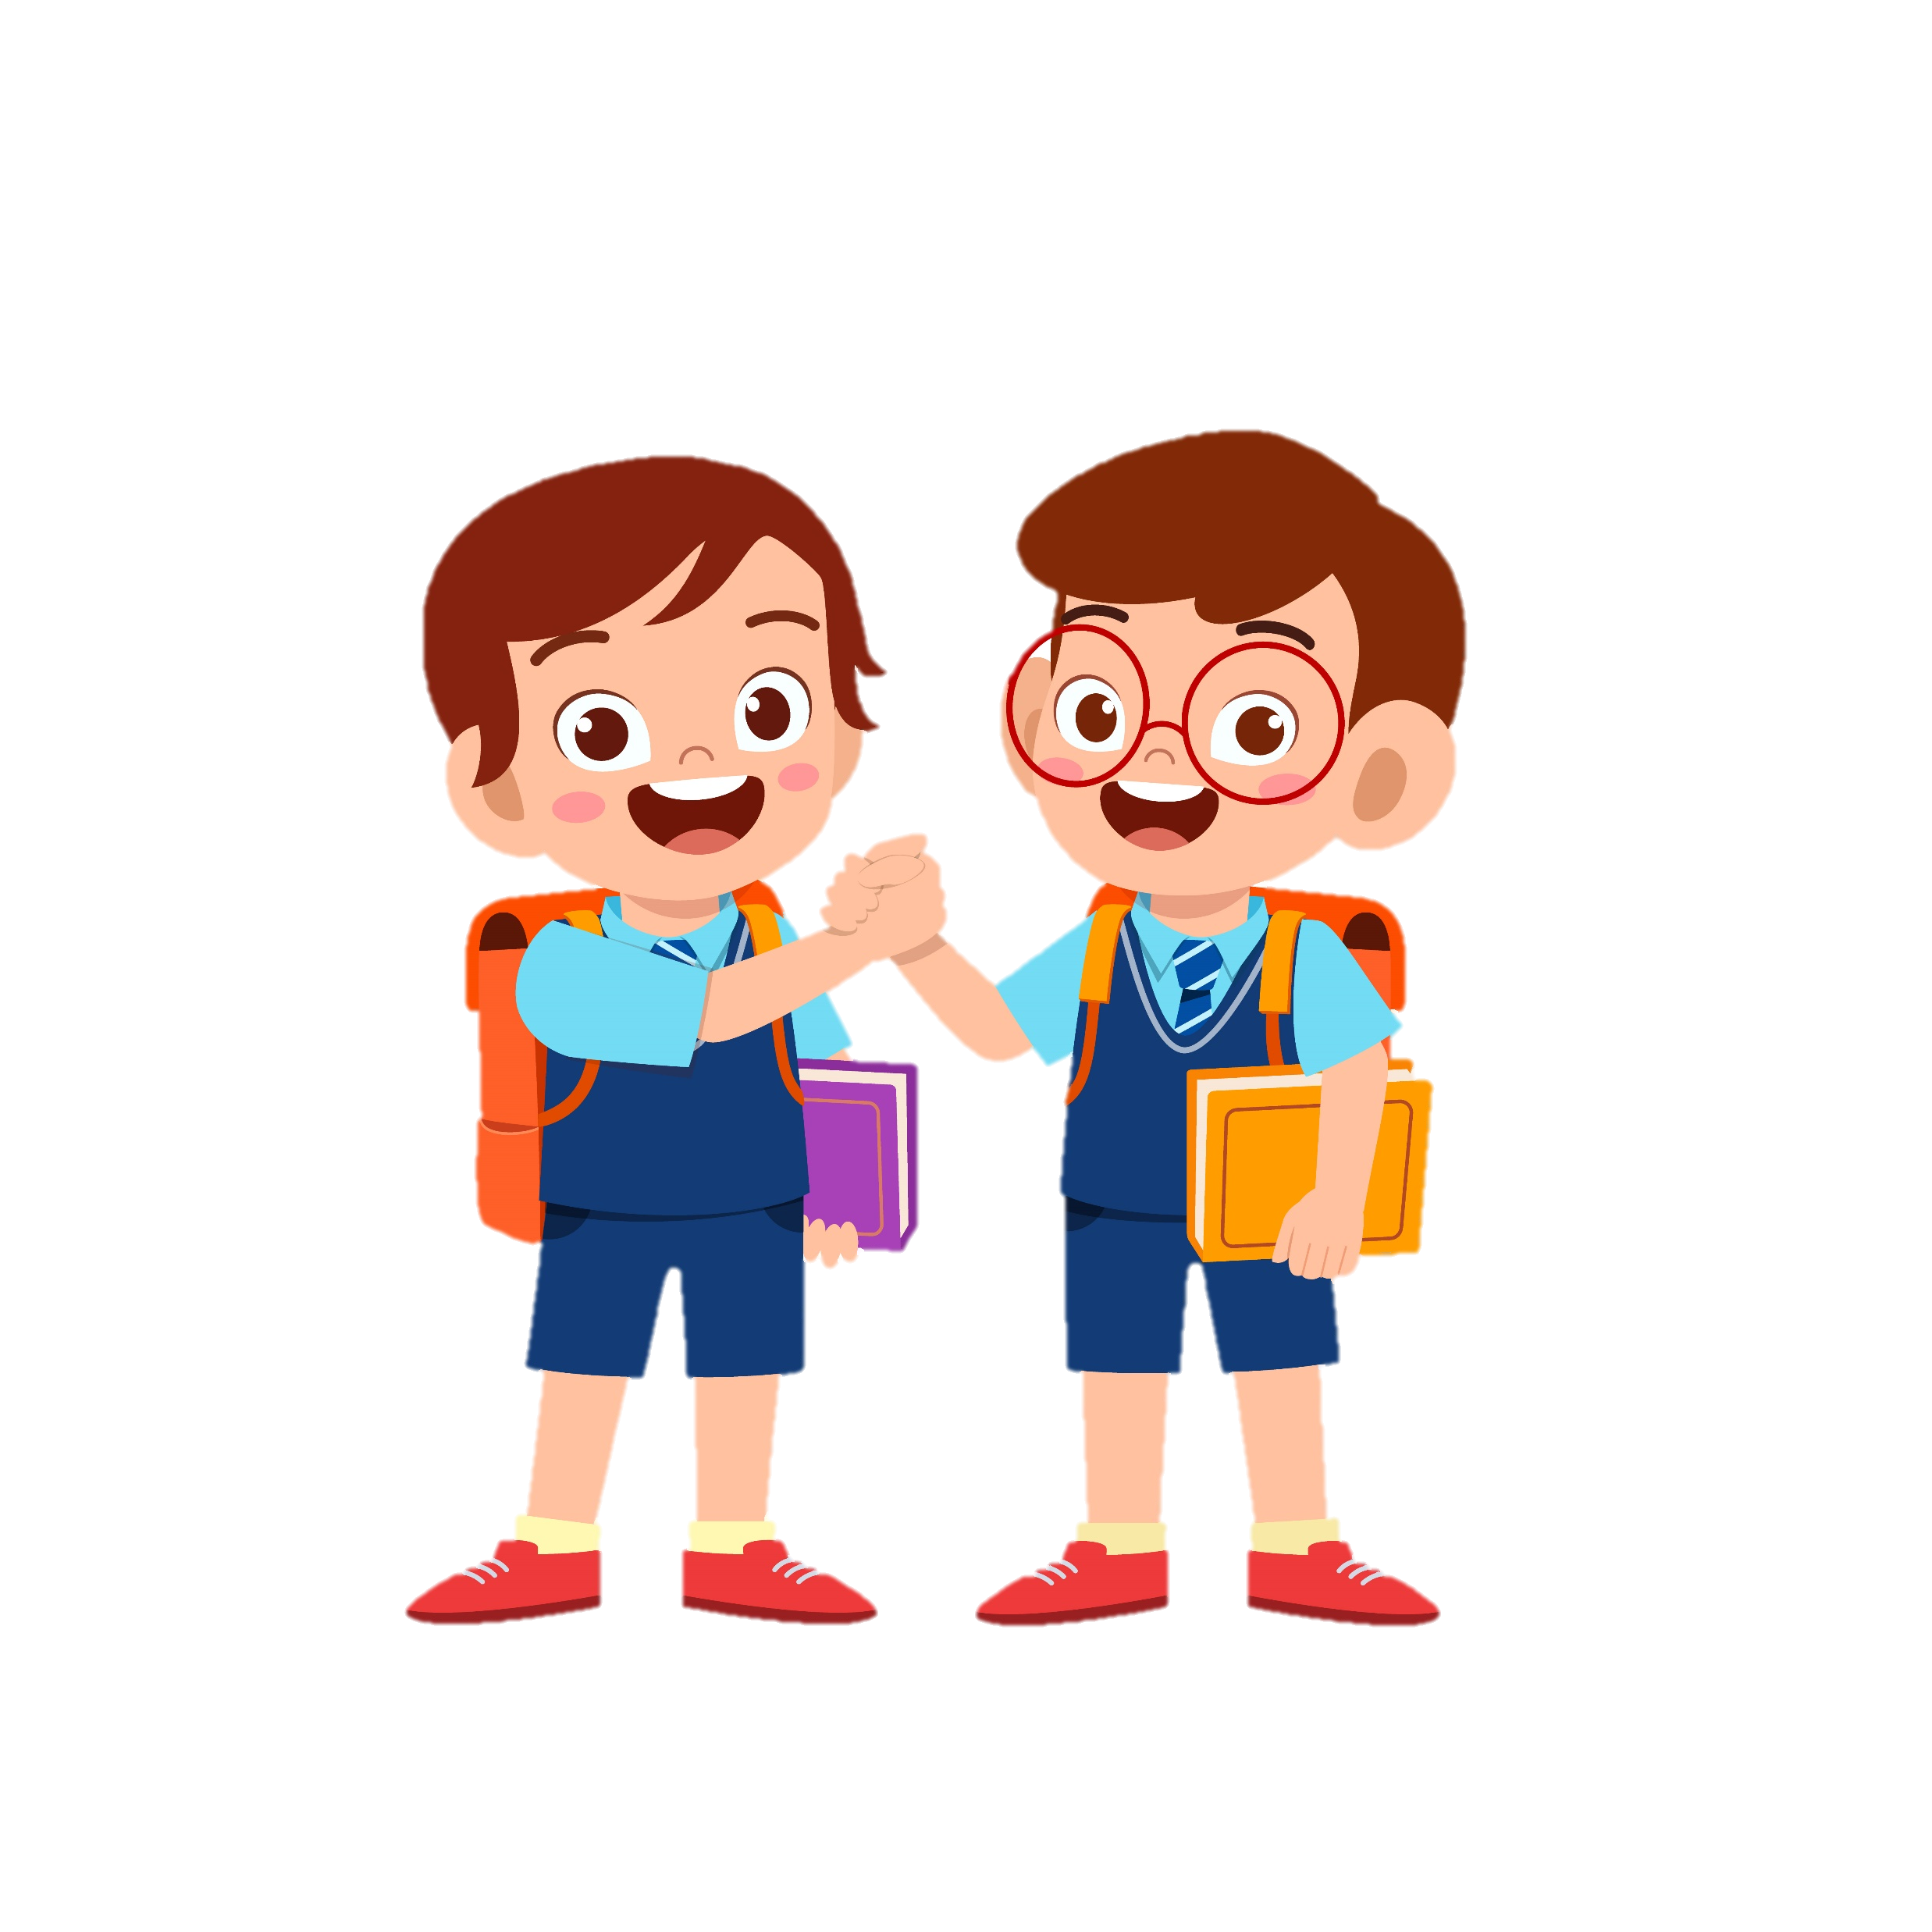
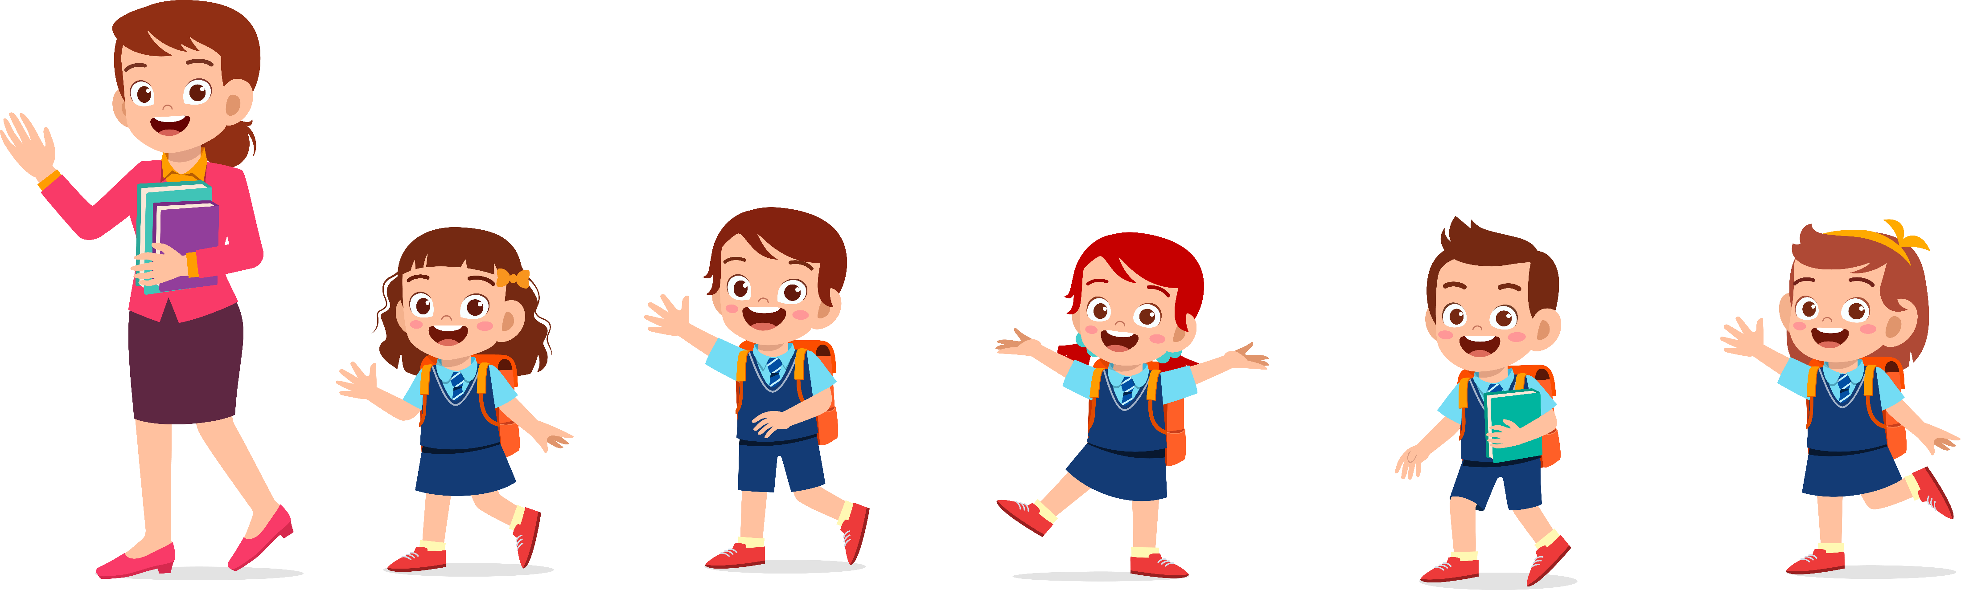
Trao đổi
nhóm 4

Slide 7



Em sẽ nói và làm gì khi thấy người thân đã uống rượu, bia mà vẫn lái xe? Vì sao?
Hình 1: Bạn Na đi liên hoan cùng bố, thấy bố uống bia
Hình a: Bố sẽ tự lái xe đưa 2 bố con về nhà
Hình b: Hai bố con bắt taxi về nhà

Slide 8
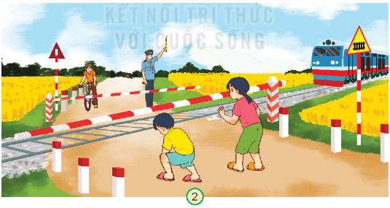
Em khuyên ngăn bạn vì sẽ rất nguy hiểm. Nên đợi tàu qua và mở rào chắn để đảm bảo an toàn.

Slide 9
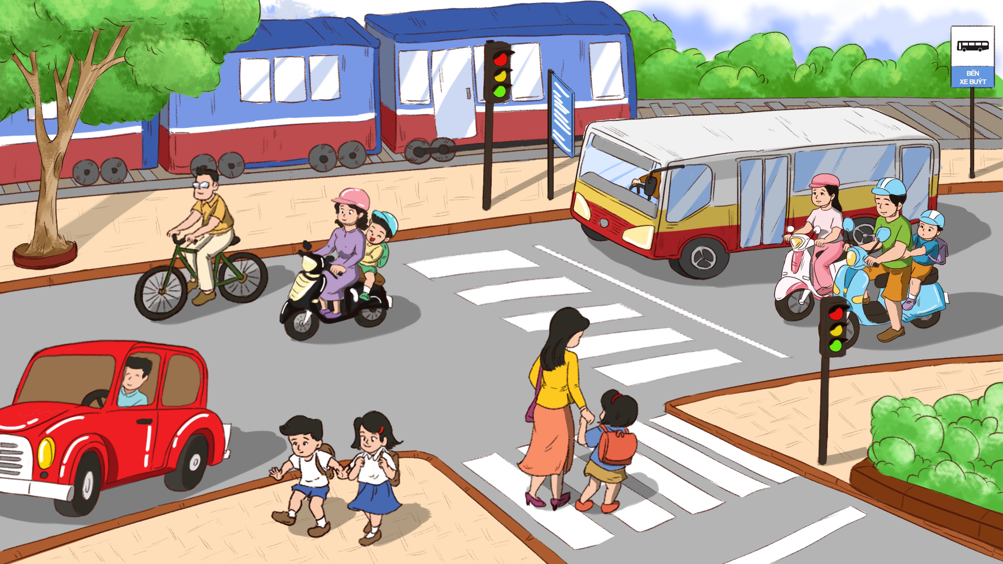
Hãy viết hoặc vẽ tranh tuyên truyền thực hiện an toàn khi đi trên các phương tiện giao thông và chia sẻ với bạn

Slide 10
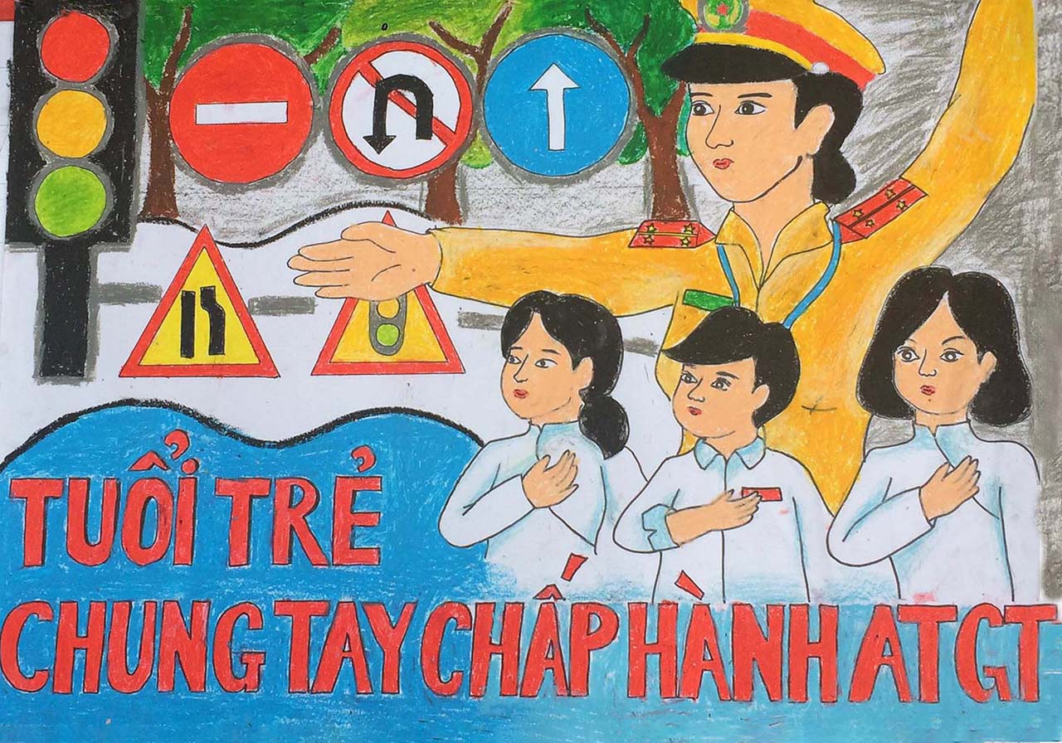
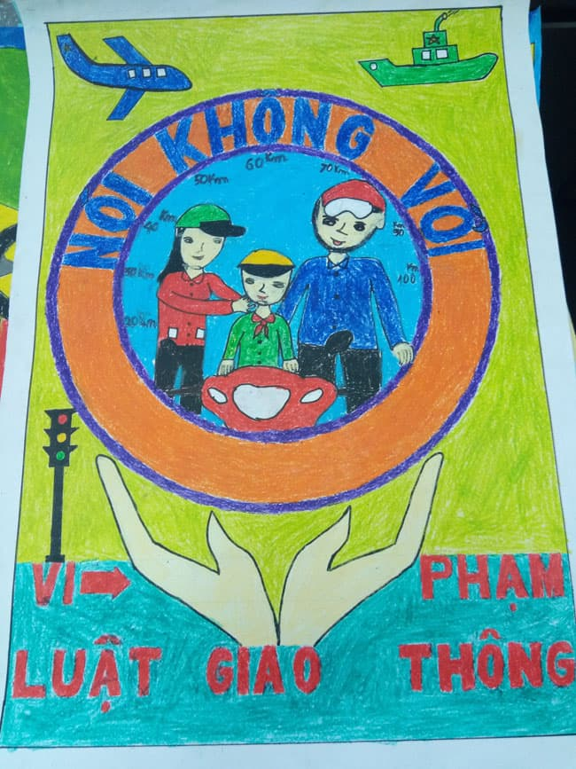
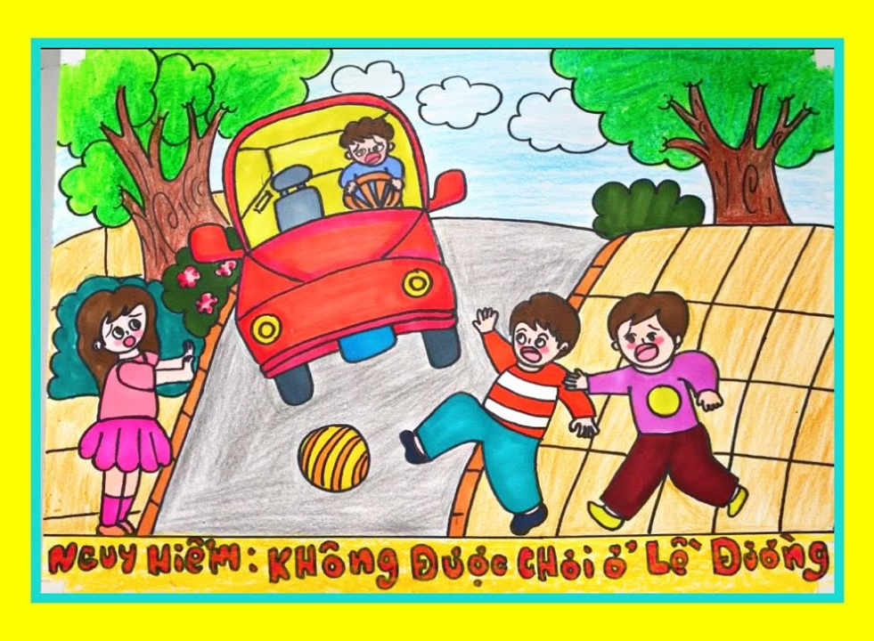

Slide 11
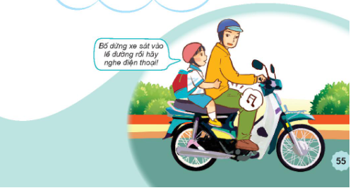
Tranh vẽ ai?
Họ đang làm gì?
Tại sao Minh khuyên bố như vậy?

Slide 12
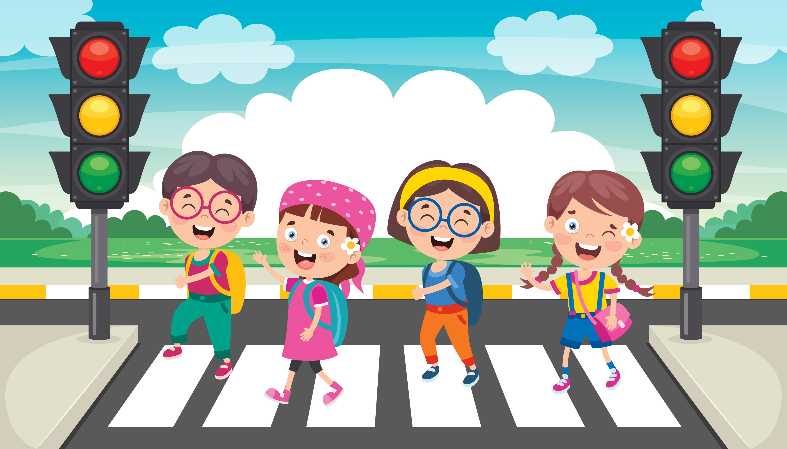
Đèn xanh, đèn đỏ, đèn vàng
Thảo luận nhóm
Thảo luận nhóm

Slide 13

Minh và ba đang tham gia giao thông
Ba Minh có điện thoại khi đang đi xe
Vừa đi xe vừa nghe điện thoại sẽ rất nguy hiểm
Không nên nghe điện thoại khi đang lái xe. Nếu có điện thoại phải dừng xe, đỗ xe sát vào lề đường để nghe.

Slide 14


Ghi nhớ
Ghi nhớ
Cần tuân thủ quy định khi đi trên các phương tiện giao thông để đảm bảo an toàn cho bản than và những người xung quanh.

Slide 15



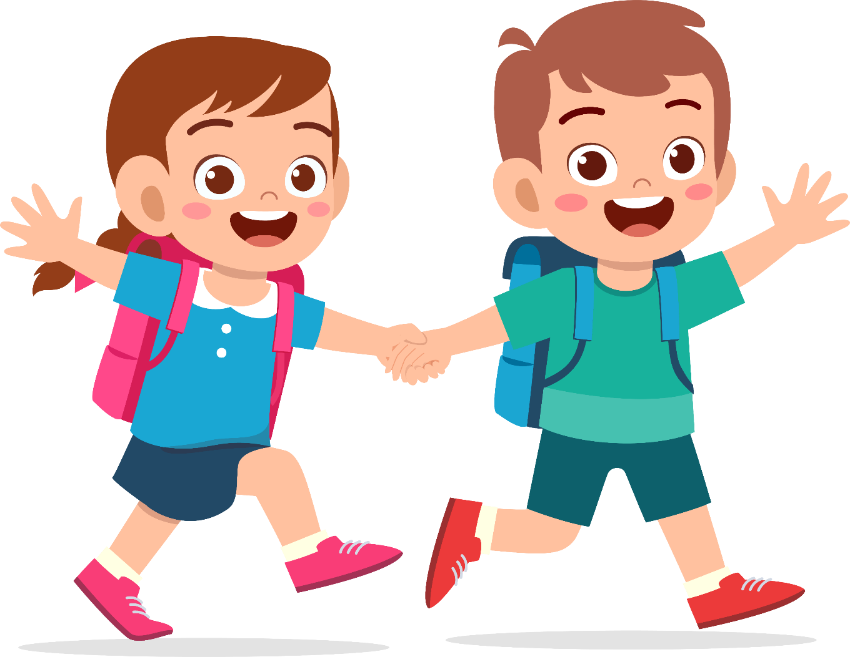


Chuẩn bị bài tiếp theo

Slide 16

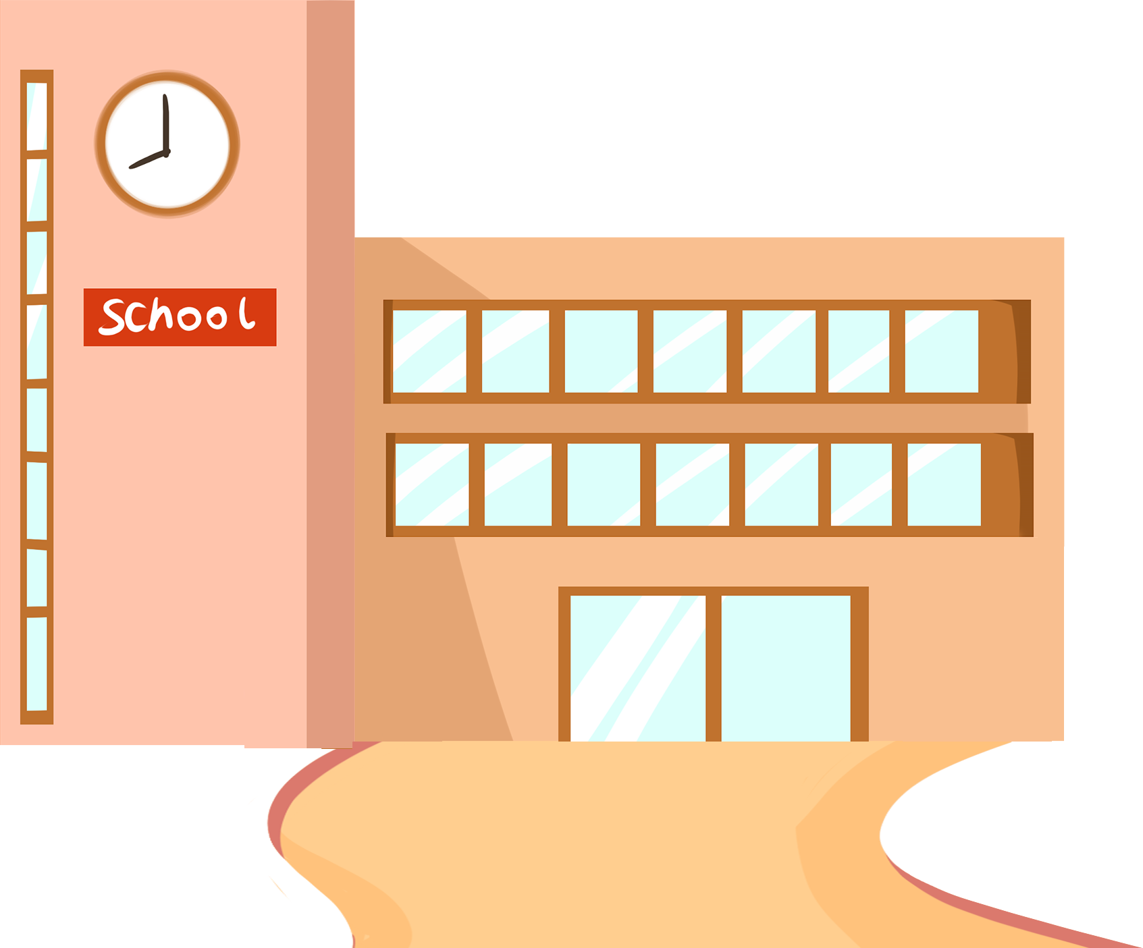
CHÚC CÁC EM HỌC TỐT!
CHÚC CÁC EM HỌC TỐT!

